Slide 1
大數據的統計與分析

Slide 2

Hello!
第六組
王家均 張華鈞 張萬宇 陳又銓 陳揚智

Slide 3
Outline
土法煉鋼
插件介紹及使用方法
成果展示
總結

Slide 4
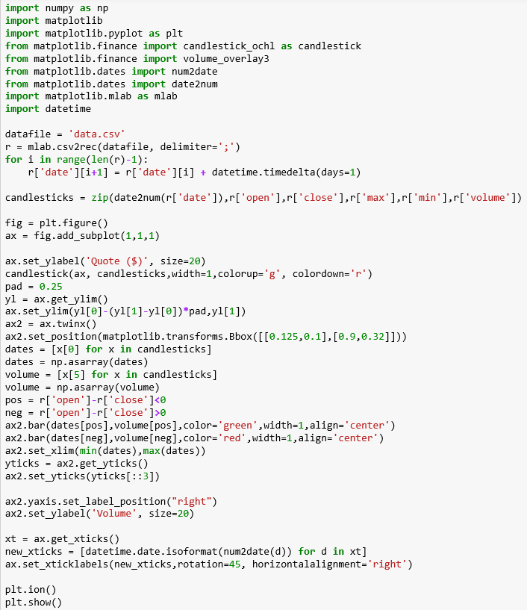
土法煉鋼

Slide 5
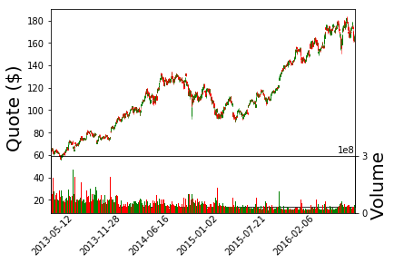

Slide 6

我非常怒

Slide 7
Plugin
talib
Tushare
matplotlib.pyplot
matplotlib.finance
pandas
Stockstats

Slide 8
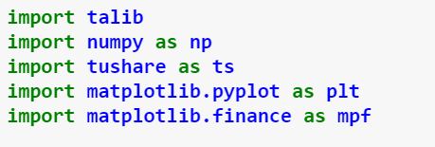


Slide 9
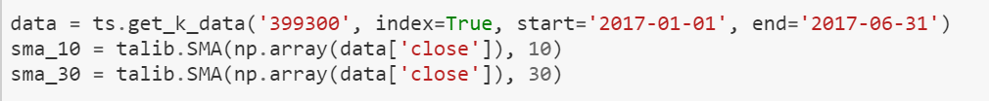
Tushare：引入網路股市數據
Talib.SMA：均線公式

Slide 10

Matplotlib.pyplot：繪圖工具
Fig.add_axes：([left, bottom, width, height])

Slide 11
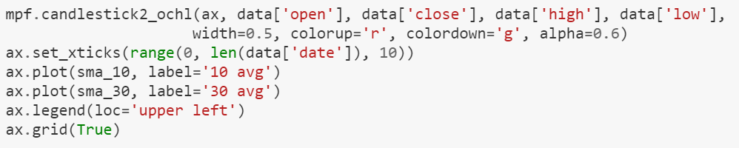


漲
mpf.candlestick2_ochl：
跌

Slide 12
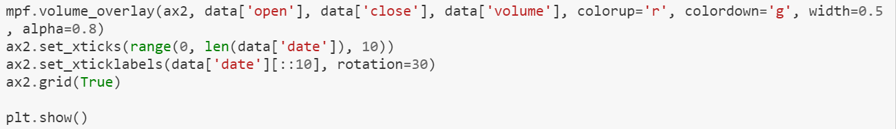
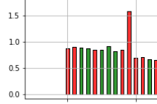
mpf.volume_overlay：

Slide 13
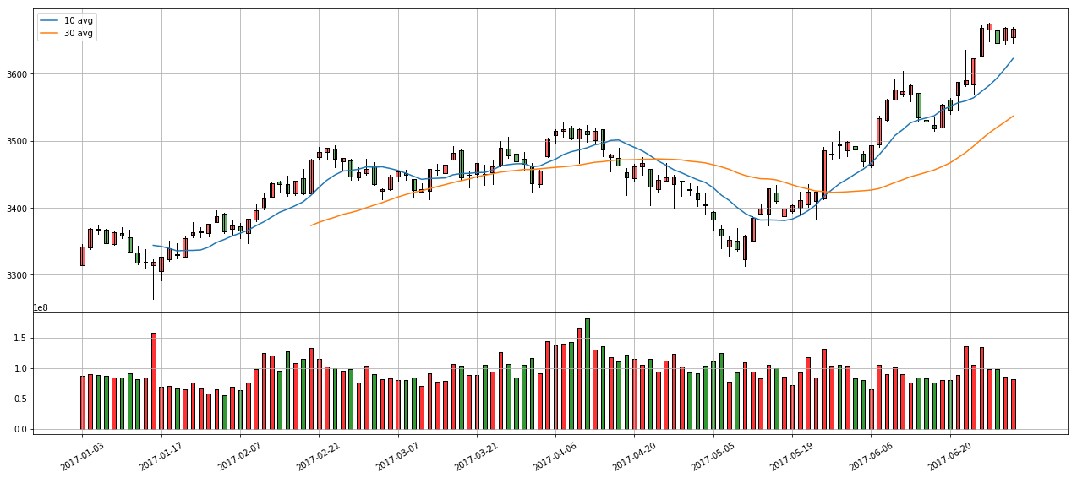
成果

Slide 14
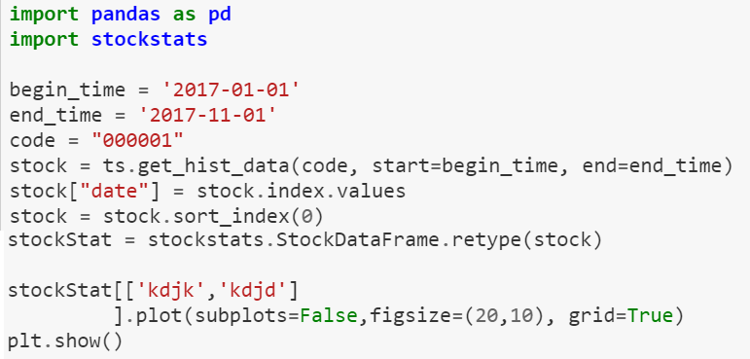
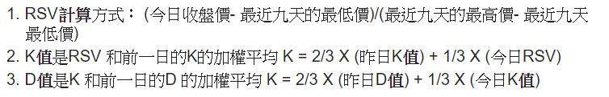
pandas：畫圖工具
stockstats：提供kd值公式

Slide 15
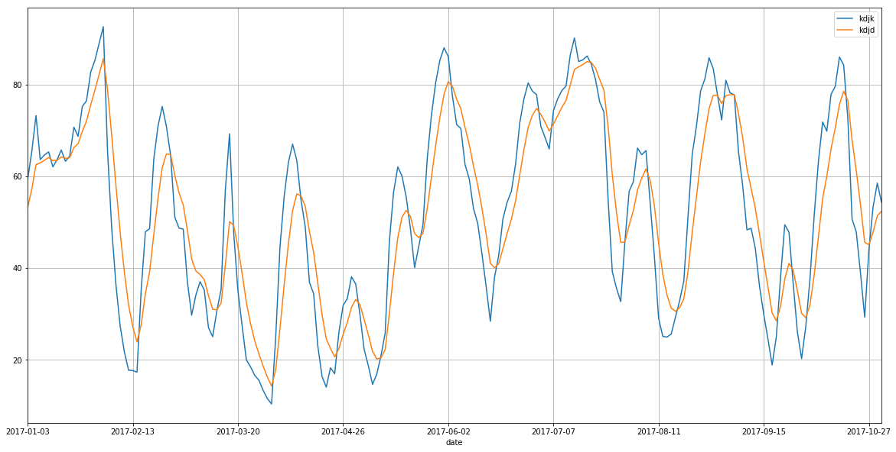
KD值

Slide 16
插件安裝方法

Slide 17
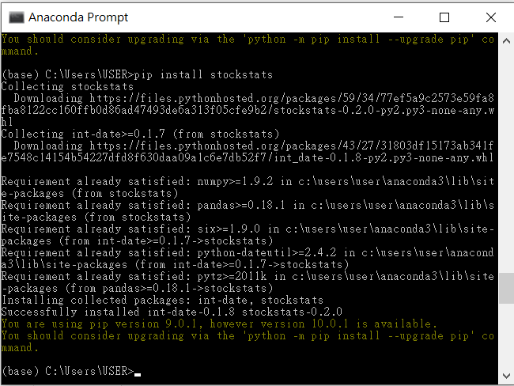

Slide 18

Thanks!

